Slide 1


Các bài tập rèn luyện
tự giải 1
Notes:
Tác giả: Trần Duy Thanh
Phone: 0987773061
Email: duythanhcse@gmail.com
Blog: http://duythanhcse.wordpress.com

Slide 2
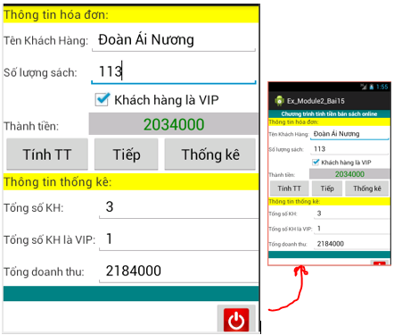
Nội dung bài học
Bài 1: Tìm hiểu và sử dụng hierarchy viewer android
Bài 2: Tìm hiểu và sử dụng máy ảo BlueStack
Bài 3: Thiết kế màn hình sau

Slide 3
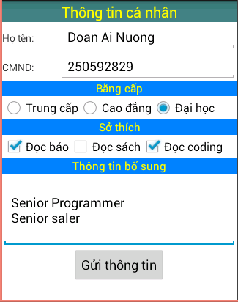
Nội dung bài học
Bài 4: Thiết kế màn hình sau

Slide 4


Hey! Coding is easy!
END

